Slide 1


Slide 2
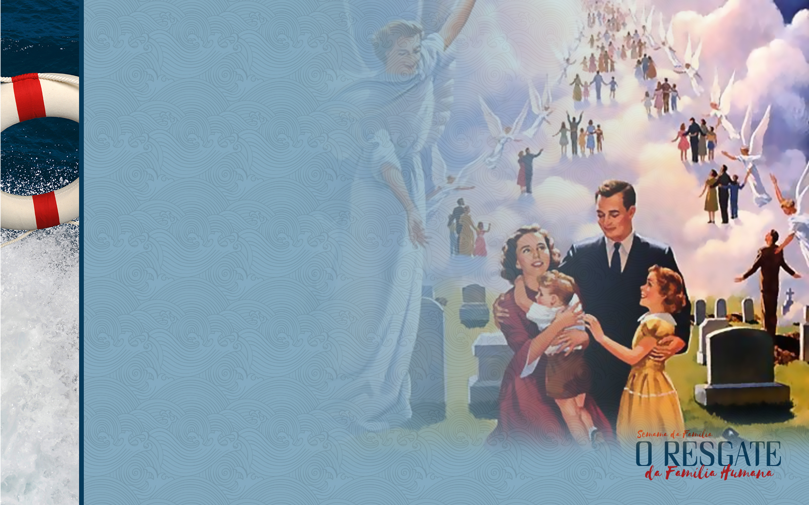
Será que haveria para uma mãe, um momento mais feliz do que o dia da ressurreição do seu filho? Eu creio que não deve existir.

Slide 3
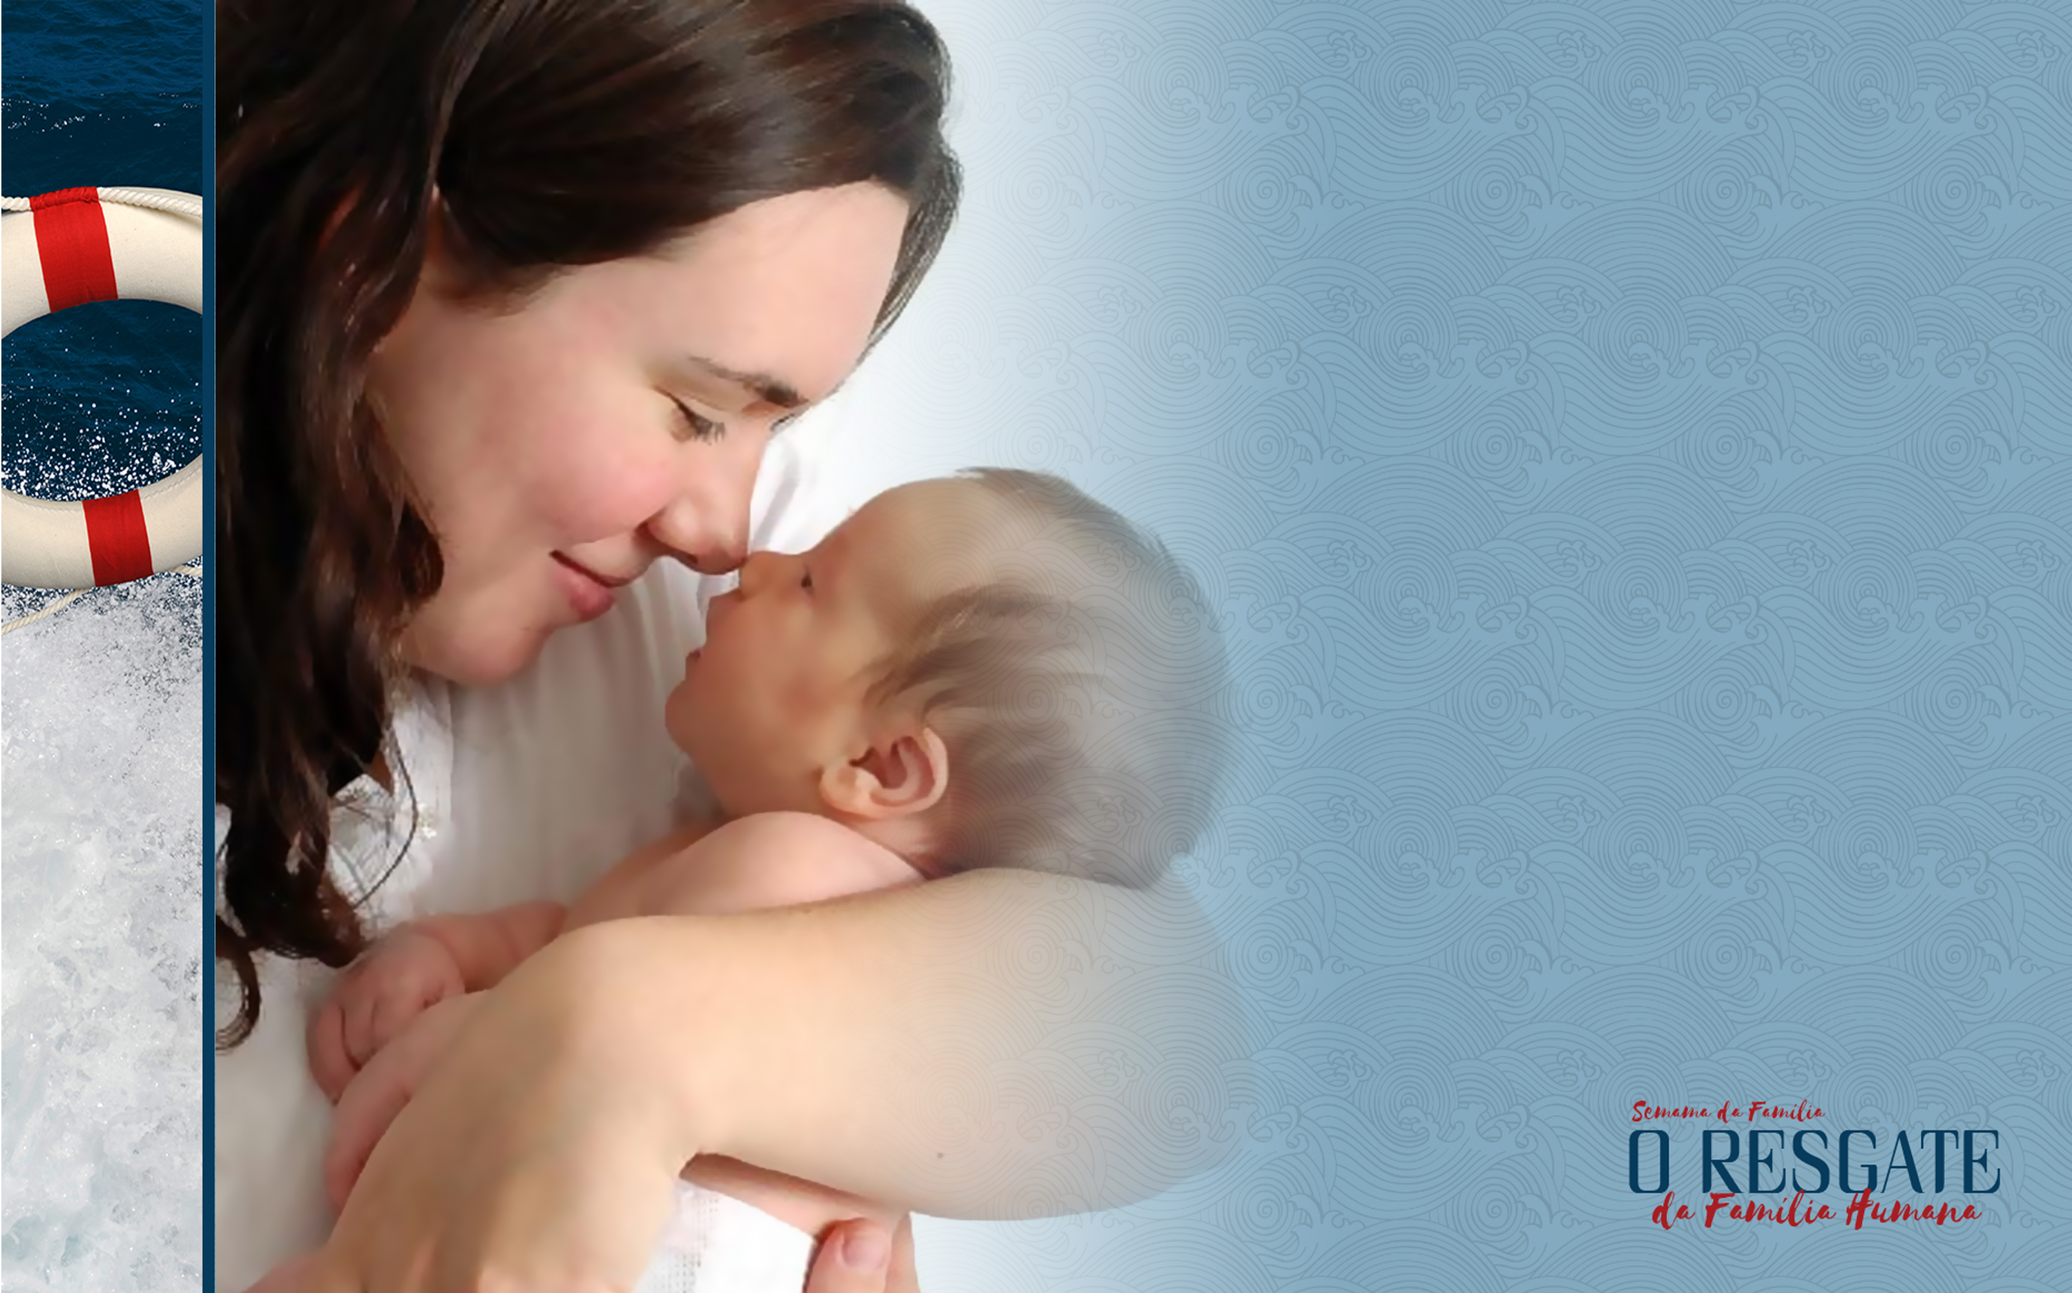
Quando estudamos a Bíblia percebemos que entre mãe e filho sempre há um relacionamento especial. No caso de Jesus com sua mãe, também é possível encontrar tal relacionamento.

Slide 4
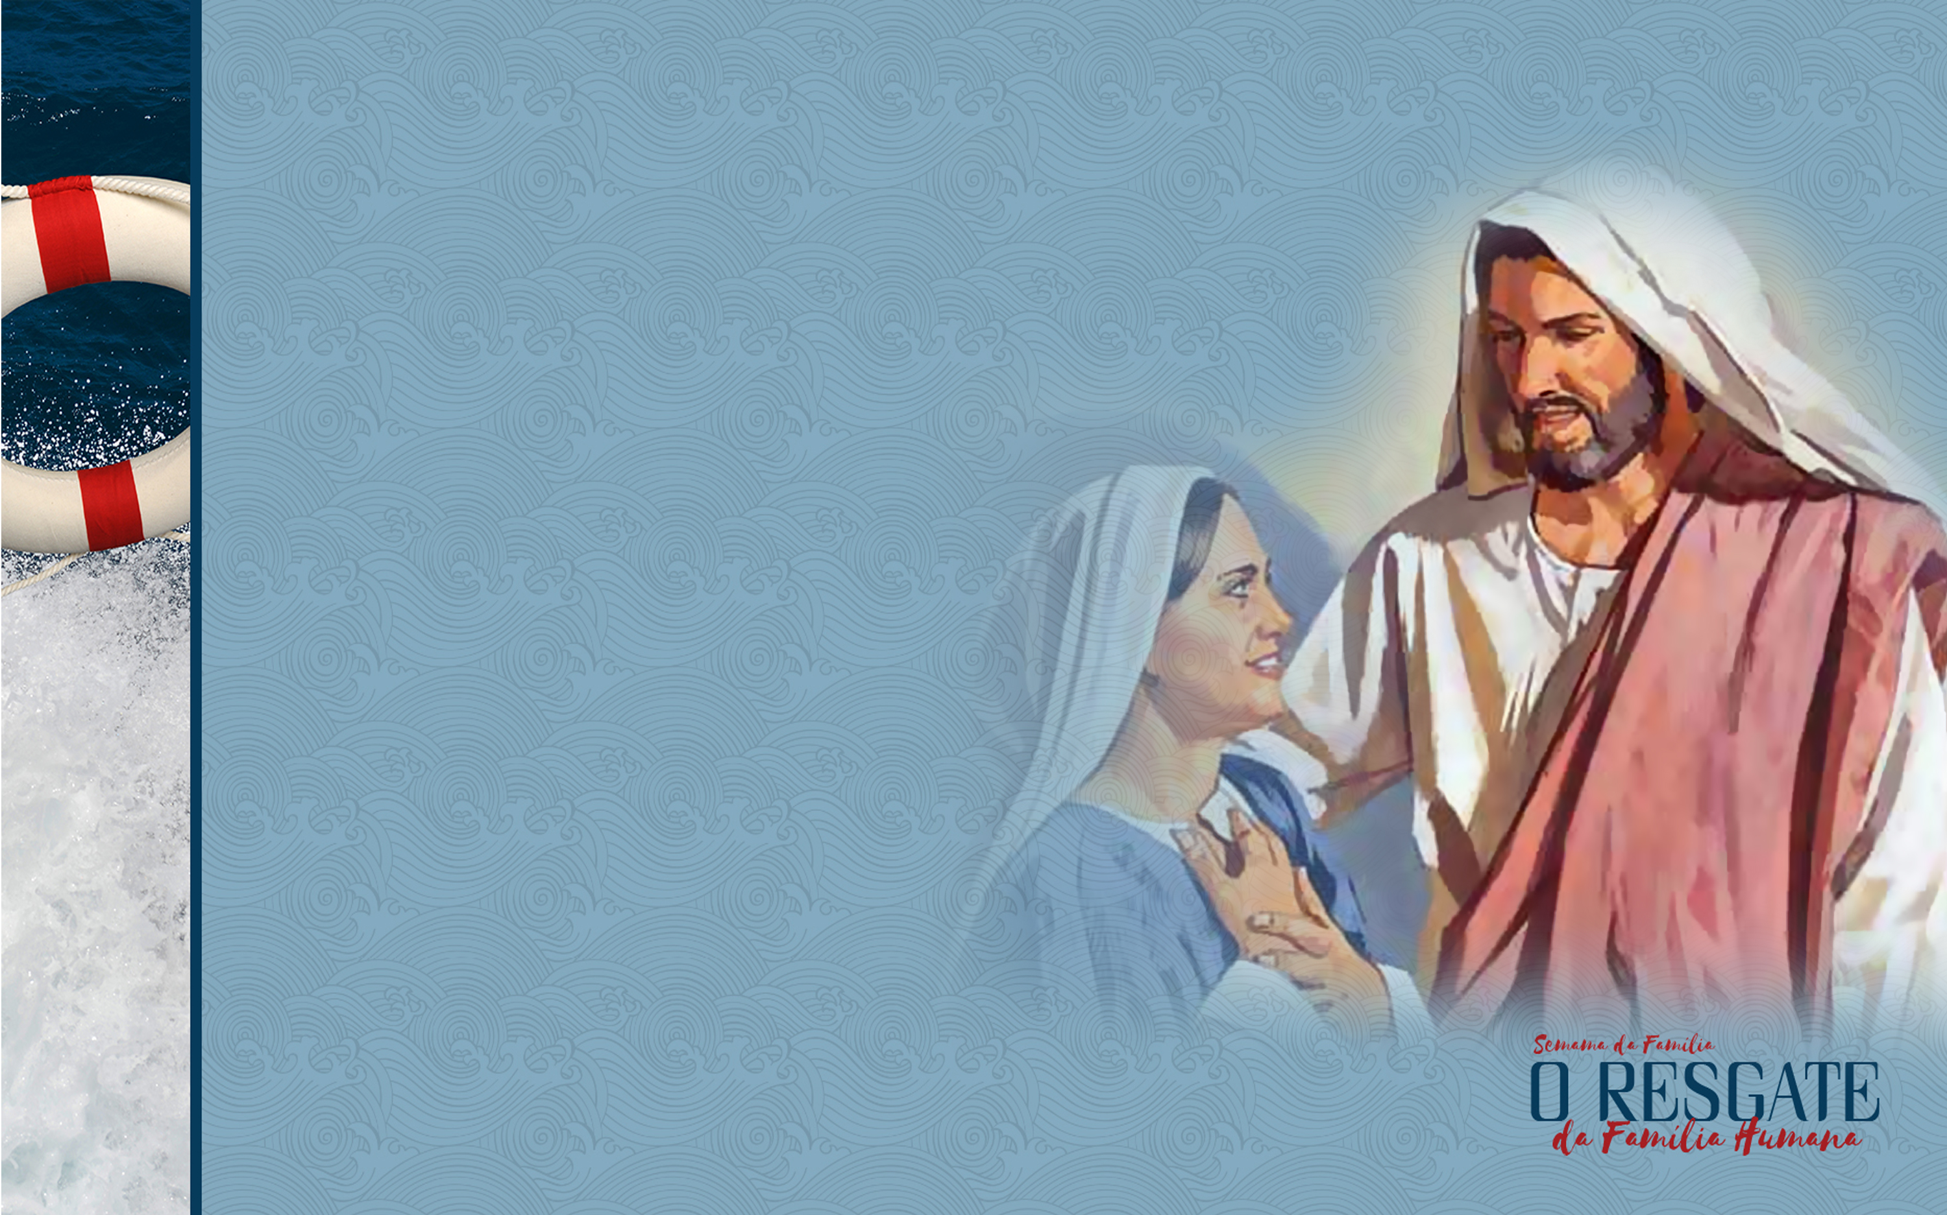
Sem falar de toda a infância de Jesus, ou sua juventude, vemos dois momentos especiais em Seu ministério onde sua mãe entra em cena.

Slide 5
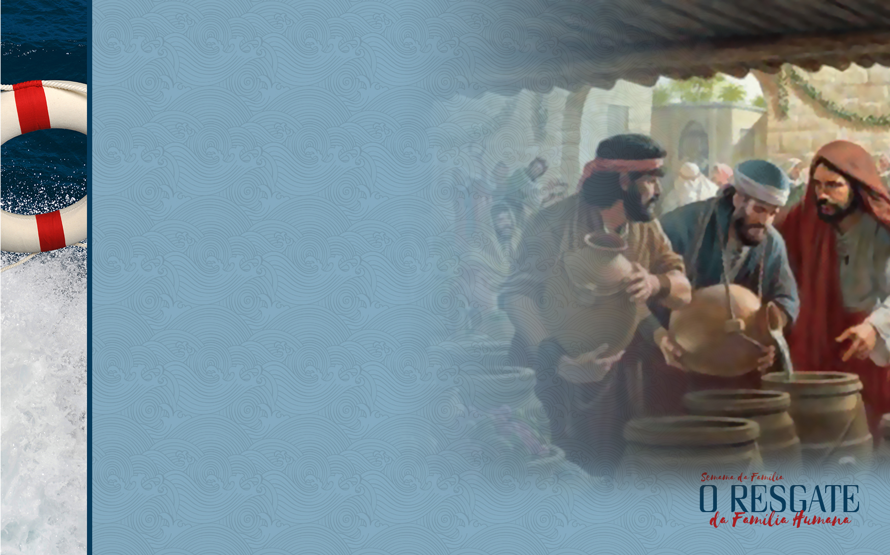
No primeiro milagre, em Caná da Galileia e junto à cruz. No primeiro a mãe toma iniciativa para que Jesus resolva um problema com a falta de bebida no casamento

Slide 6
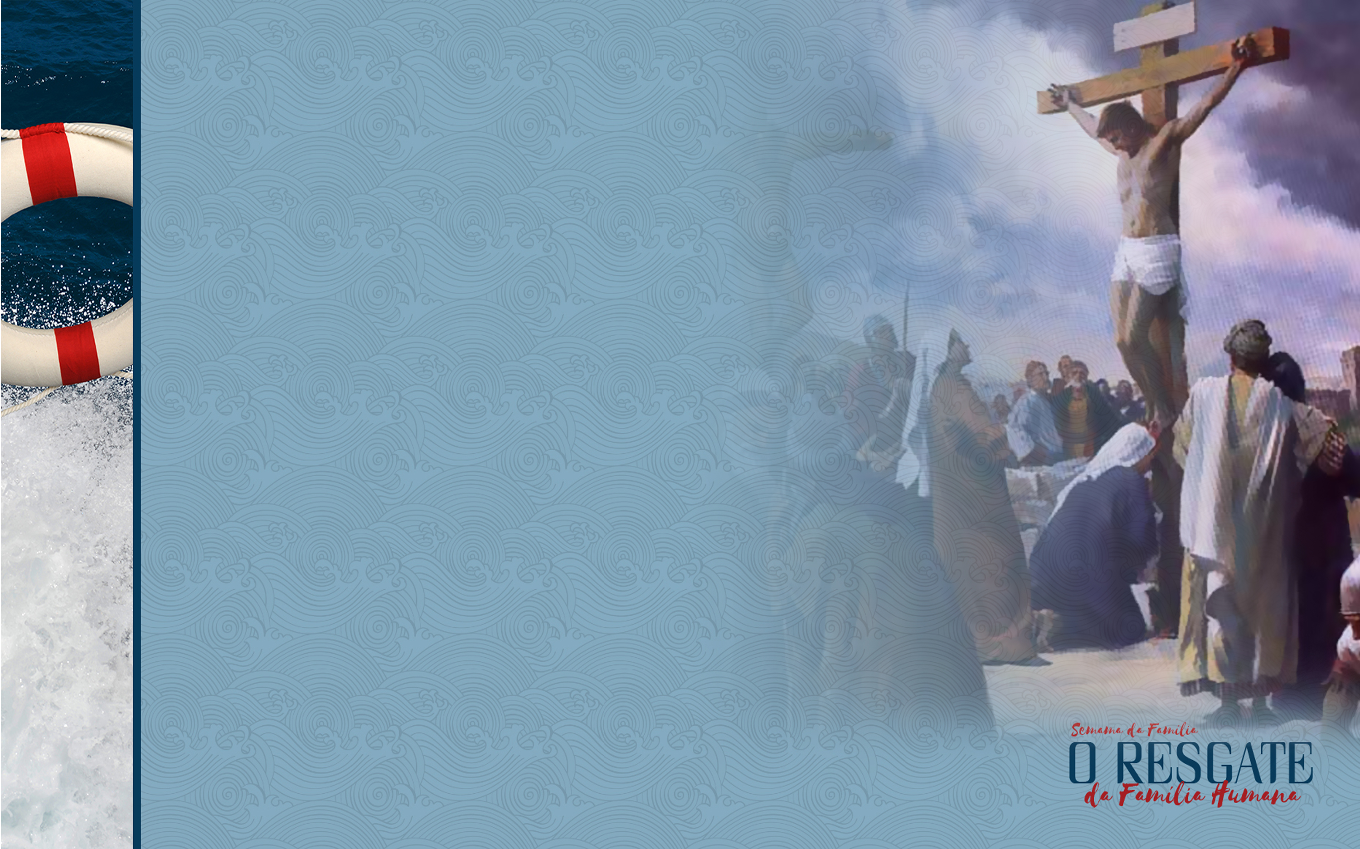
No último, Jesus toma a iniciativa para que alguém cuide de sua mãe após sua partida.

Slide 7
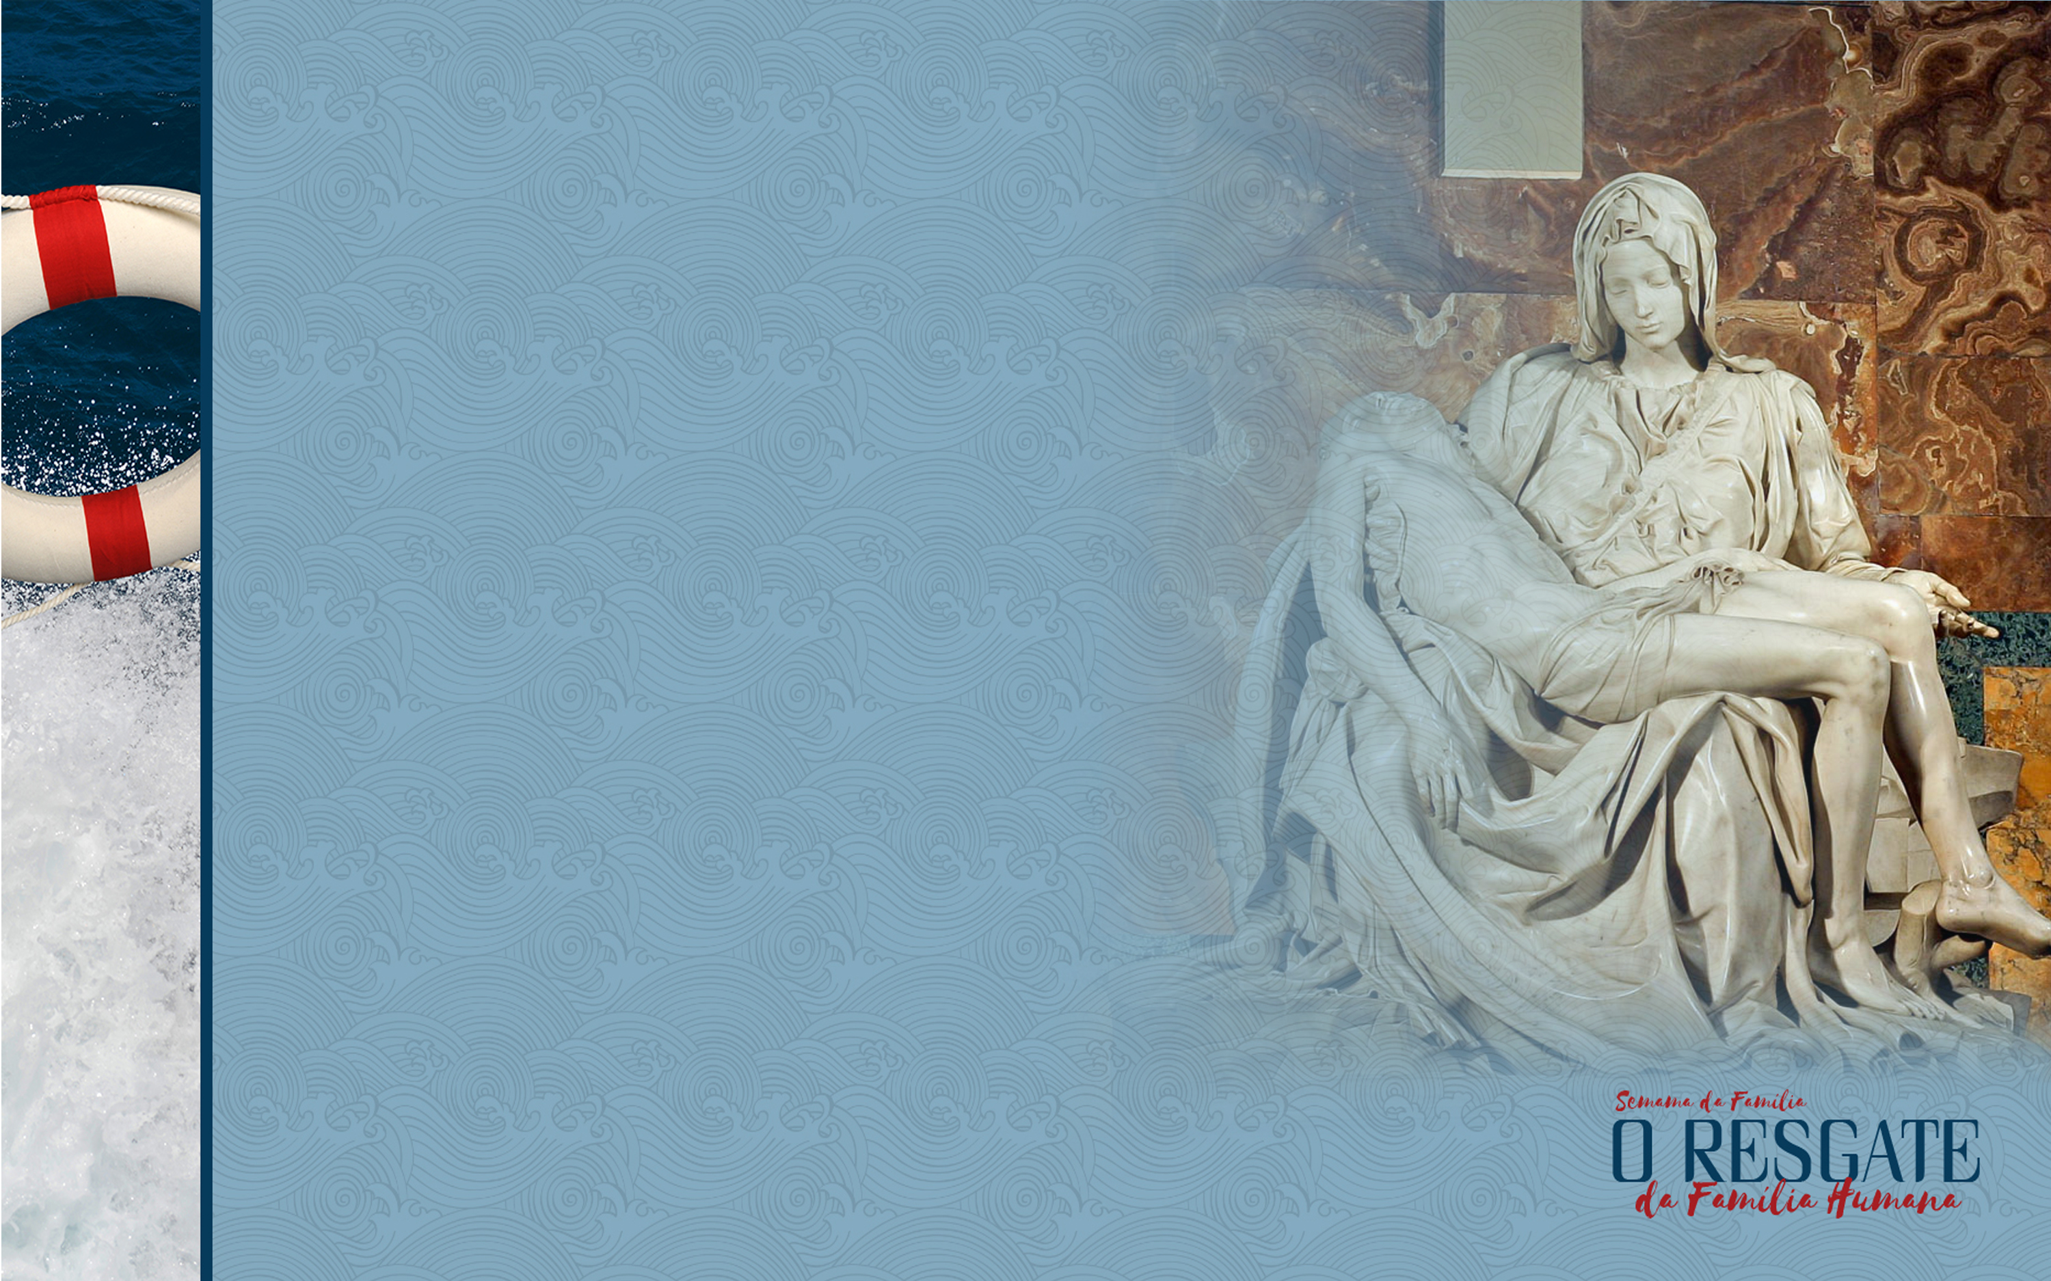
A PIETÁ, significa: a piedade. Qual deveria o comportamento dos pais com os filhos?
Qual deveria ser o comportamento dos filhos em relação aos pais?

Slide 8

“Vós, filhos, obedecei em tudo a vossos pais; porque isto é agradável ao Senhor. Vós, pais, não irriteis a vossos filhos, para que não fiquem desanimados”.
Colossenses 3:20-21

Slide 9

O que é preciso para ser feliz?

Slide 10
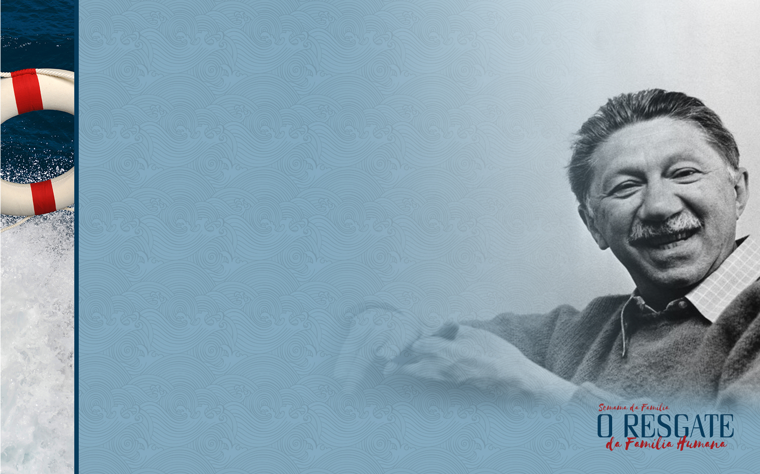
O Psicólogo Abraham Maslow criou uma pirâmide onde aparecem 5 camadas de necessidades, que são: fisiológicas, de segurança, sociais, de auto estima e de auto realização.

Slide 11

Sete segredos para ser feliz:
1
Deus
2
Família
3
Amigos
4
Saúde
5
Algum dinheiro
6
Um lugar seu
7
Um Trabalho Digno.

Slide 12
“Bem-aventurado o homem que não anda no conselho dos ímpios, não se detém no caminho dos pecadores, nem se assenta na roda dos escarnecedores. Antes, o seu prazer está na lei do SENHOR, e na sua lei medita de dia e de noite. Ele é como árvore plantada junto a corrente de águas, que, no devido tempo, dá o seu fruto, e cuja folhagem não murcha; e tudo quanto ele faz será bem sucedido. Os ímpios não são assim; são, porém, como a palha que o vento dispersa. Por isso, os perversos não prevalecerão no juízo, nem os pecadores, na congregação dos justos. Pois o SENHOR conhece o caminho dos justos, mas o caminho dos ímpios perecerá”.
Salmo 1:1-6.

Slide 13

DEUS
é o princípio de todas as coisas. “Deus é amor”. 1 João 4:8. Sem Deus é impossível amar, portanto é impossível ser feliz sem Deus.

Slide 14

FAMÍLIA
é o ambiente correto para o amor se desenvolver.

Slide 15
O homem não foi feito para morrer. Se tem família o nome continua. Se não tem, acaba. “Sois da família de Deus”. Efésios 2:19.

Slide 16

AMIGOS
são graças que nós recebemos na vida. Todas as pessoas via de regra tem amigos. São poucos.

Slide 17

SAÚDE
é um ingrediente maravilhoso na descoberta da felicidade. Sem saúde os amigos se vão e por vezes a família também.

Slide 18
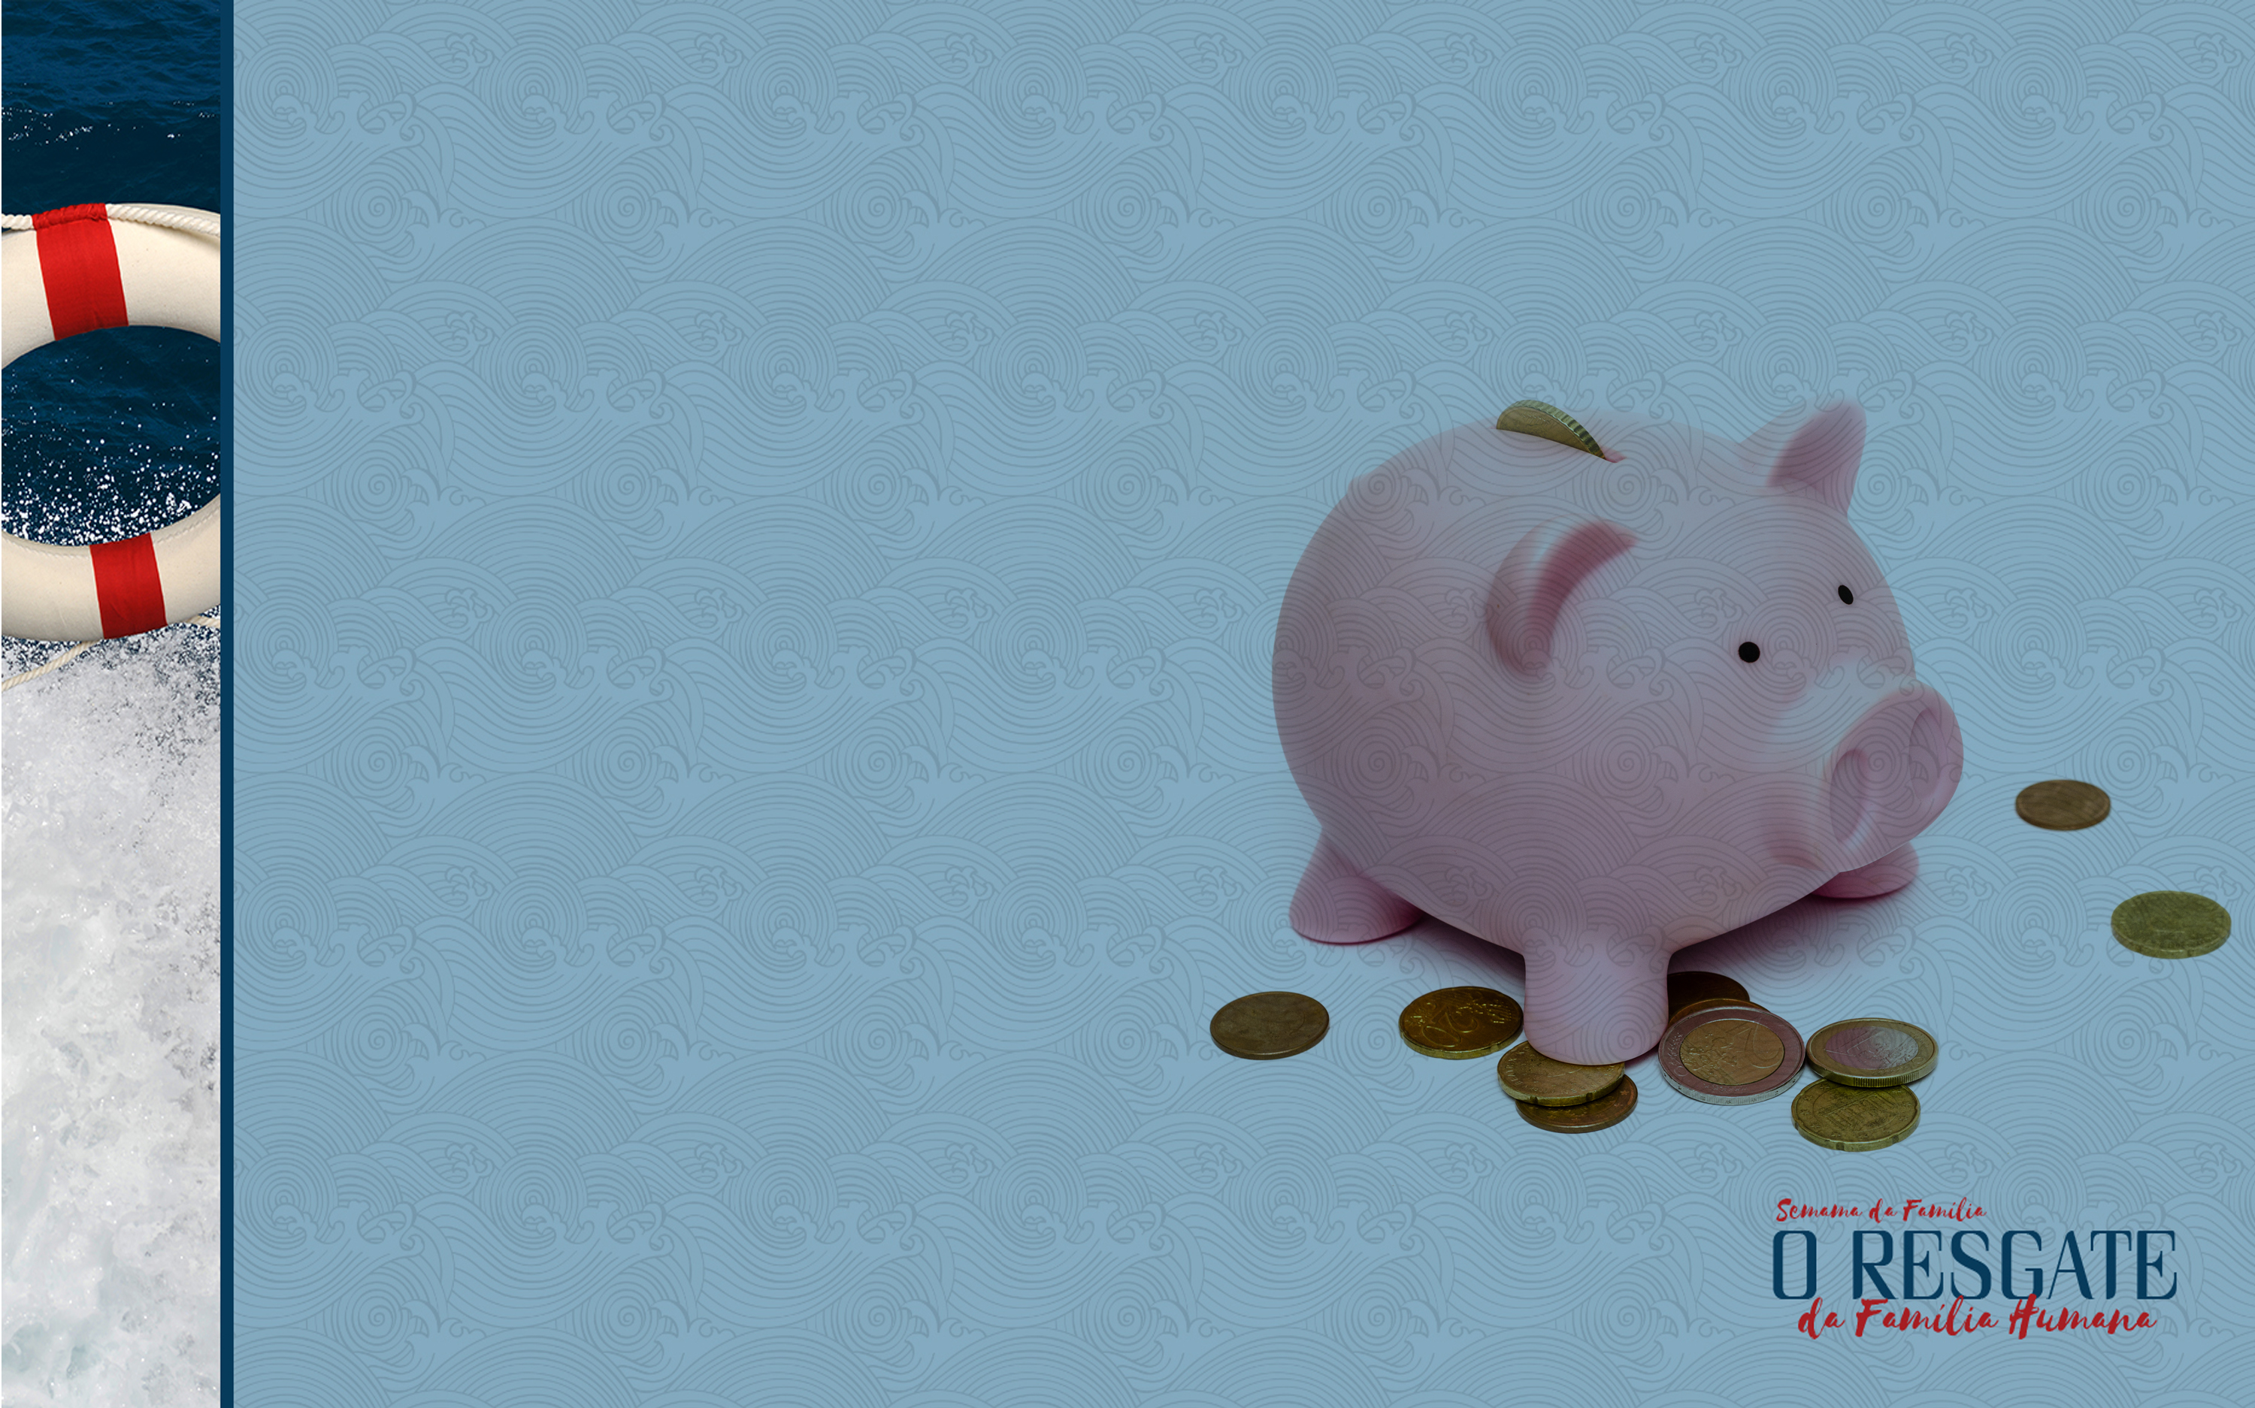
DINHEIRO
O problema com o dinheiro é o amor ao dinheiro. “O amor ao dinheiro é a raiz de todos os males”. 1 Timóteo 6:7-10.

Slide 19
LUGAR
Significa ter o seu próprio reino. Chegar em casa é maravilhoso. A menos que a casa seja um inferno.

Slide 20
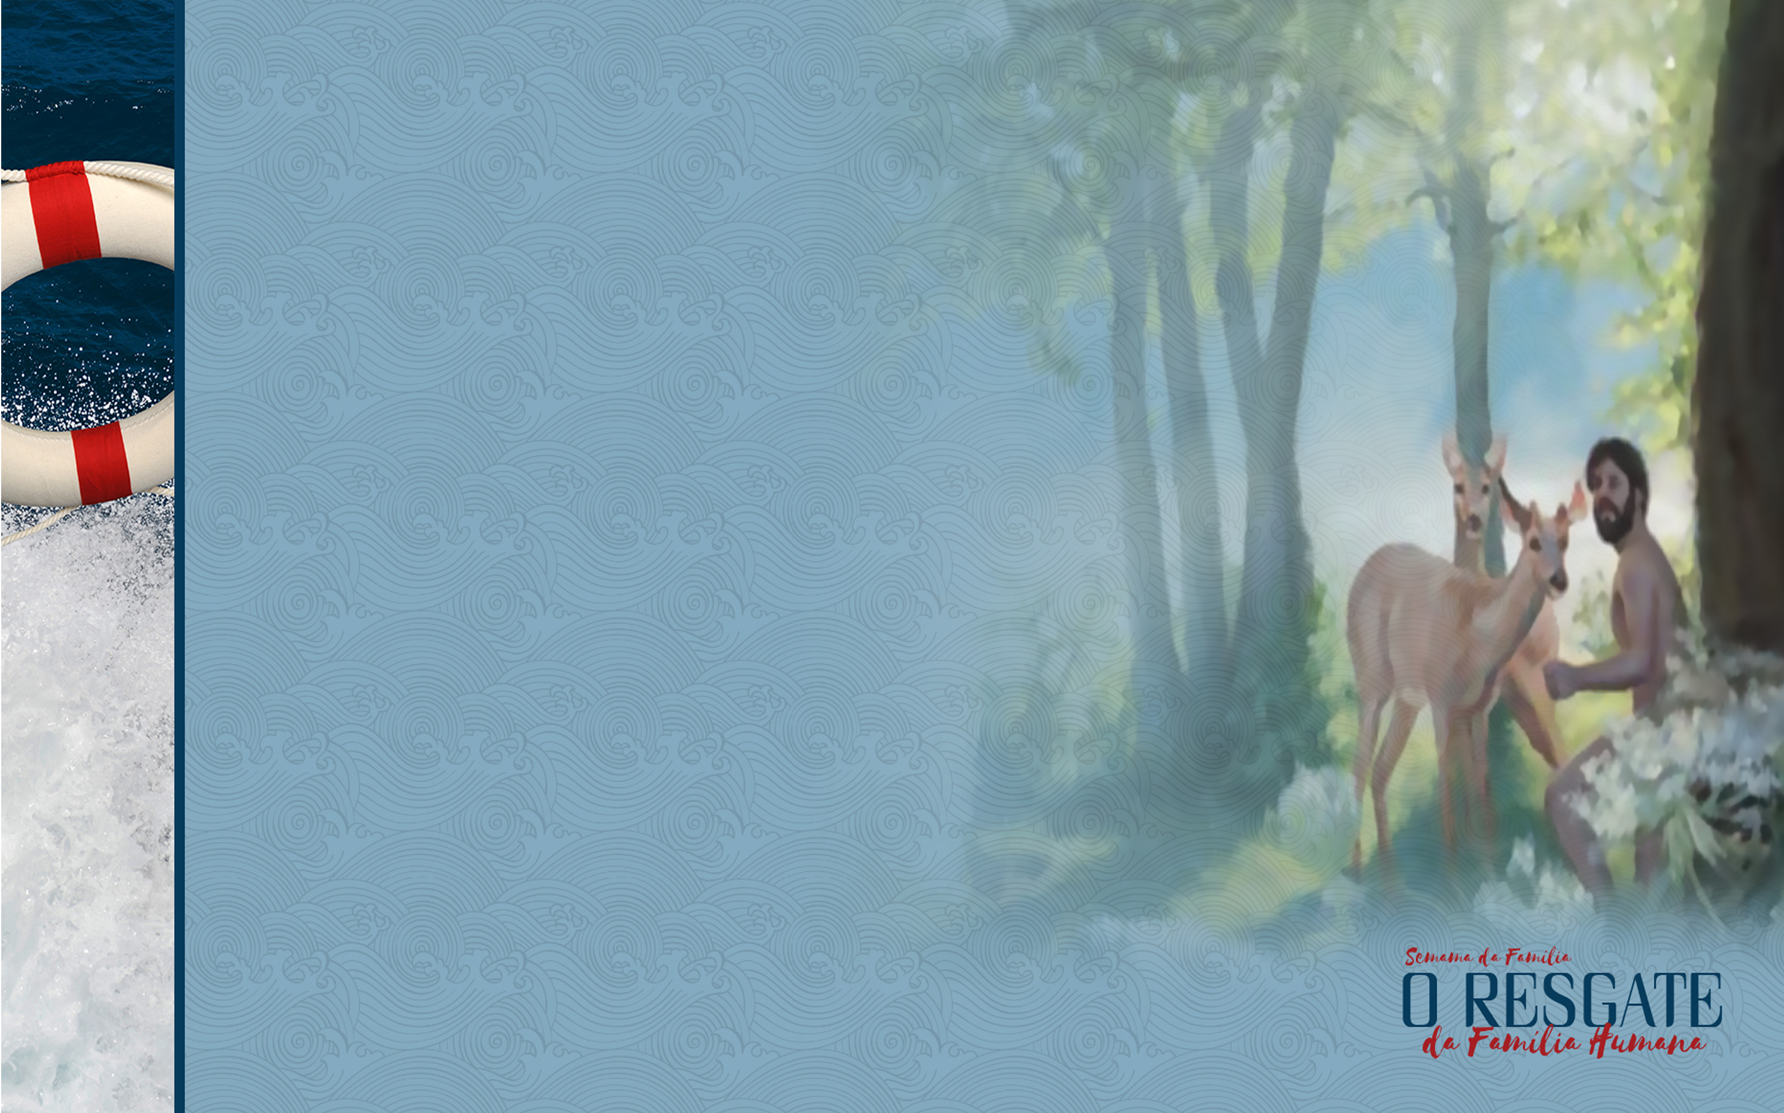
TRABALHO
O trabalho foi a primeira instituição divina. Nomear os animais.

Slide 21
A felicidade é possível quando cada coisa está no seu devido lugar.
Por outro lado vivemos no mundo das aflições.

Slide 22
“No mundo tereis aflições, mas tende bom ânimo; eu venci o mundo”.
João 16:33.

Slide 23
Jesus contou três parábolas sobre a alegria da salvação.
A
A ovelha perdida que foi encontrada – O pastor chama a todos para se alegrarem com ele.
B
A moeda perdida que foi achada – A mulher chama as vizinhas para se alegrarem com ela.
C
O filho perdido que voltou para casa – O pai oferece uma festa e se alegra.

Slide 24
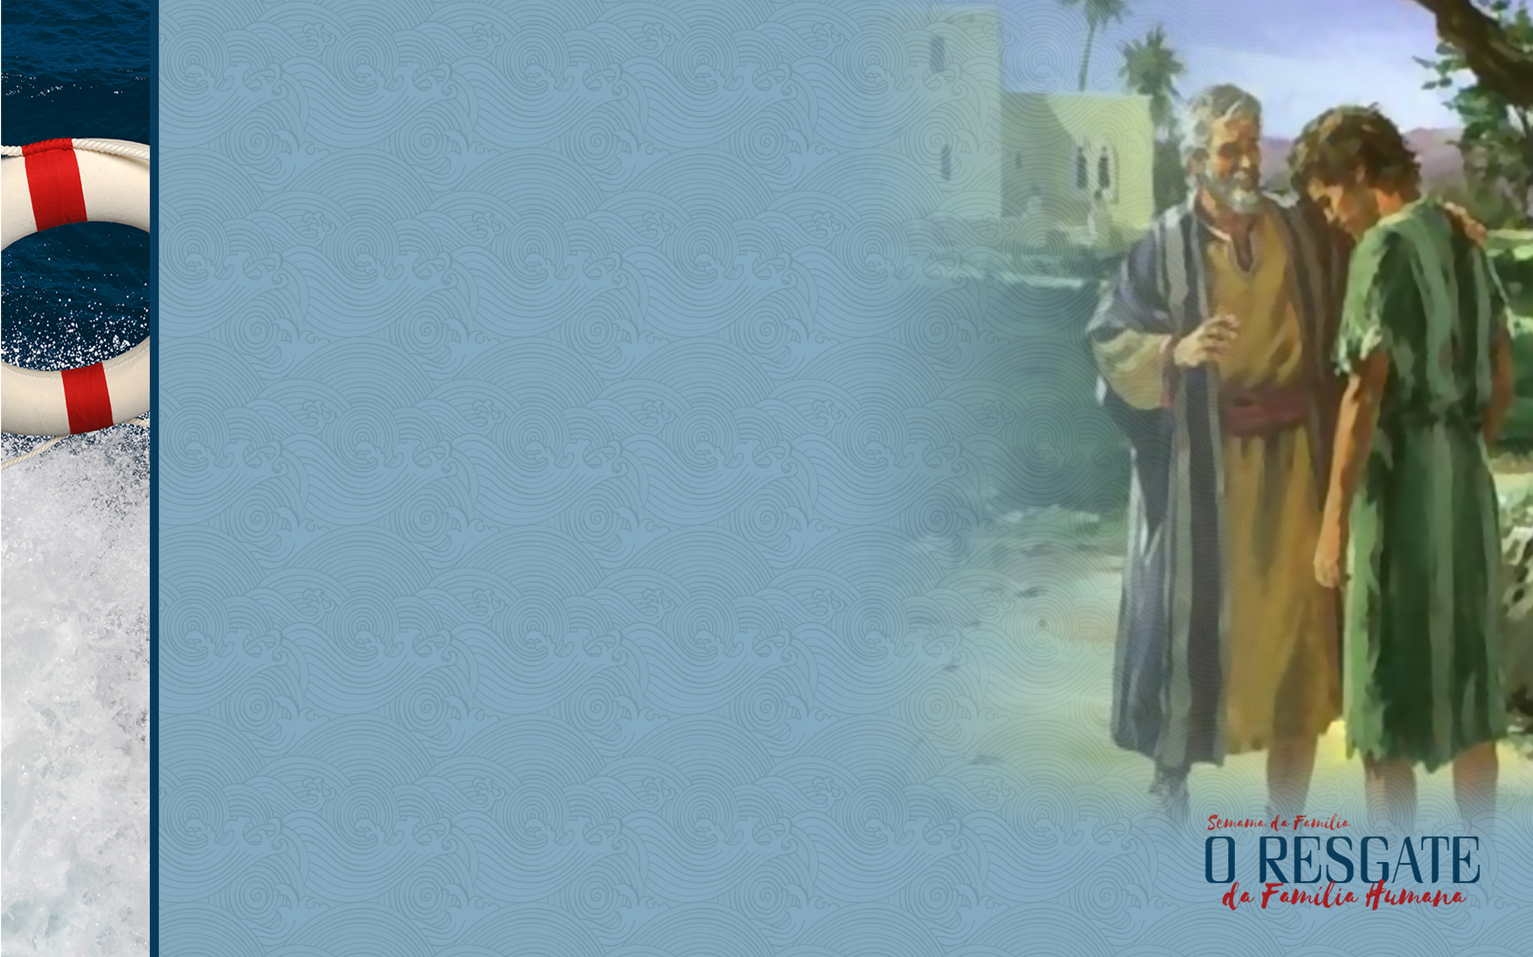
Nessas três parábolas a única pessoa que não está e feliz é o irmão mais velho do pródigo.

Slide 25
1
Ovelha – sabia que estava perdida, mas não sabia voltar.
2
Dracma – não sabia nada, inconsciente.
3
Filho pródigo – sabia que estava perdido, e sabia voltar.
4
Irmão mais velho – achava que estava salvo, mas estava perdido.

Slide 26
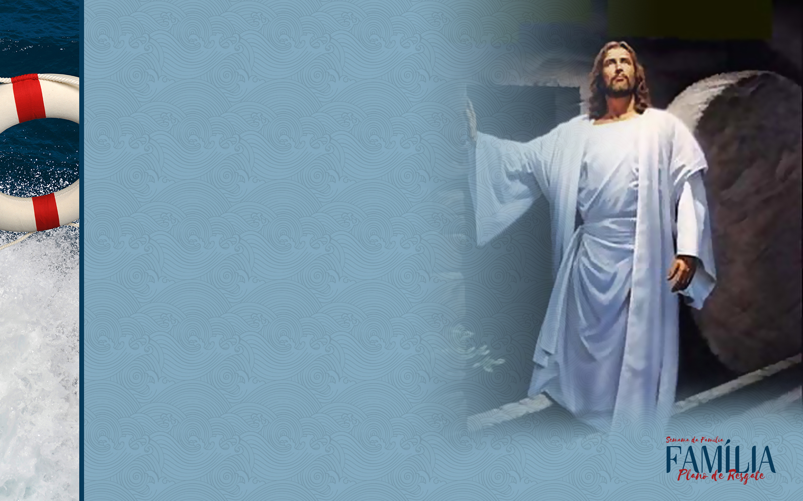
Jesus ressuscitou, Ele é o Senhor da ressurreição.
O que será que poderia fazer por nós?
O que será que Ele poderia fazer por nossa família?

Slide 27
Deus pode fazer o que for necessário pela nossa família.

